Slide 1

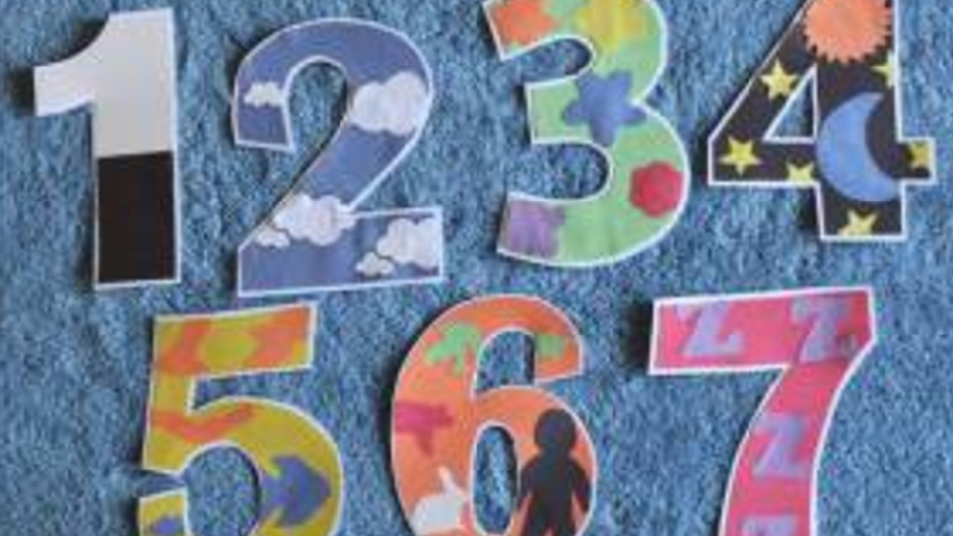
Het hele verhaal
Genesis 1-2:4
Lees het hele verhaal uit de Bijbel in Gewone Taal of een kinderbijbel
Opdracht
Nodig:
Bijbels (bijvoorbeeld de Bijbel in Gewone Taal en kinderbijbels waarin de zeven scheppingsdagen beschreven staan) of Genesis 1-2:4 op papier
Grote cijfers op papier
Scharen
Potloden, stiften en/of verf
Knutselmateriaal zoals watjes, veertje, glitters, stickers, stokjes, tijdschriften etc.
Lijm
1. Lees Genesis 1 en 2:1-4 en bestudeer wat God op welke dag maakte.
2. Knip de cijfers uit uit.
3. Kleur de cijfers in en maak er per scheppingsdag bijpassende tekeningen/collages bij.
4. Bedenk samen hoe je iedere scheppingsdag het beste kunt afbeelden.
Om door te praten
Wat spreekt jou het meeste aan in het scheppingsverhaal?
Wat vind je ervan dat de laatste scheppingsdag een rustdag is?
Hoe beleef jij de zondag als rustdag?

